Slide 1


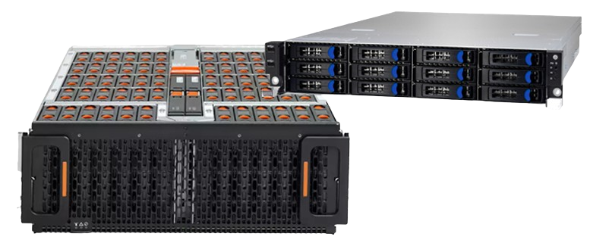
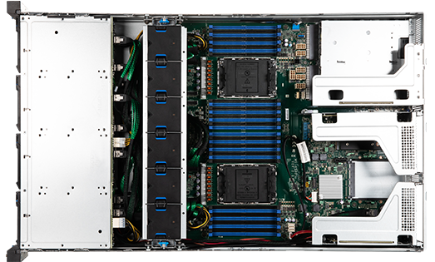
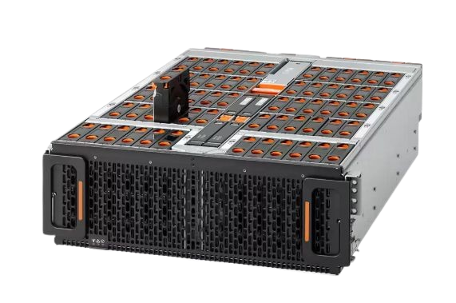
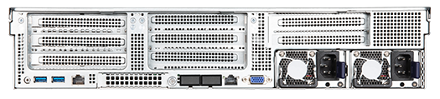


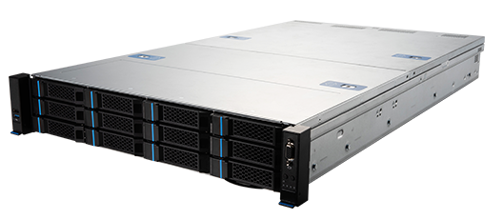
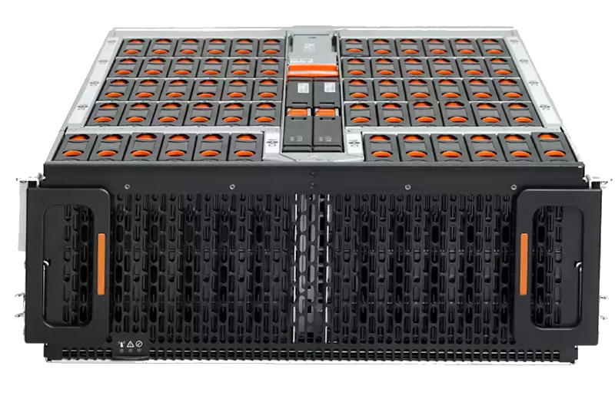


1PBオーバーの大容量ストレージユニット UltraData1080
JBODストレージユニット
高性能 2Uラックマウント型 2CPU搭載 HPCサーバー
用途に合わせて様々なカスタマイズも承ります。
2Uヘッドサーバーと1PB を超える大容量 JBODストレージユニットのセットモデル！
高耐久 SAS 18TB HDD×60基搭載（1080TB）
大容量と信頼性を両立したモデルです。
大規模クラウドのストレージ基盤から研究所のファイルサーバーまで、幅広く利用することが出来ます。セットで提供するRAIDコントローラは、業界標準 MegaRAID SAS3516を採用、ストレージユニットと合わせて安定稼働を提供します。
2Uヘッドサーバー ＆ 4U JBODストレージユニットを組み合わせた 超大容量ストレージサーバー 1PB モデル
【ヘッド・サーバー】
■ オペレーティングシステム オプション（Windows / Linux）
■ プロセッサー [2 基] インテル® Xeon® Gold 5220R プロセッサー
（24C | 48T 2.2GHz Max4.0GHz | DDR4-2666）
■ プロセッサーファン 1U Passive CPU heatsink
■ メモリー 128GB（16GB x8）DDR4-2933 Registered-ECC
■ ストレージ [RAID1 480GB] 480GB x2 高耐久 SSD（SATA3 6Gb/s）
■ 光学ドライブ 非搭載
■ ネットワーク [2 ポート] ギガビット
■ IPMI [1 ポート] IPMI 2.0
■ グラフィック（描画・計算）ASPEED AST2500 BMC（VGA x1）IPMI
■ 電源ユニット [冗長化] 770W（1 + 1） 80 Plus Platinum 認証
■ 保証 3 年間センドバック方式ハードウェア保証
【JBOD ストレージ・ユニット】
■ 本体 1080TB JBODストレージ （SAS 18TB HDD x60）
■ ストレージ 【60HDD】 18TB x60
（7200rpm, 512MB, 12Gb/s SAS） MTBF=250万時間 高耐久HDD
■ 電源ユニット [冗長化] 1,800W（1 + 1）/200V 80 Plus Platinum 認証
■ 保証 3年間センドバック方式ハードウェア保証
HPC Serve Type-SM2U2S12B-JB1080
SV-XG5220Rx2M3A480U2SDR1+UD60/1080TB
価格はお問い合わせください
3年間
センドバック保証
IsoVibe™振動分離テクノロジー
ベースボードの正確なカットにより、筐体内のドライブにサスペンションを与え、ドライブへの振動の伝播を遮断します。そのため、すべてのドライブが高負荷で稼働している場合でも、安定したパフォーマンスを維持できます。
ArcticFlow™熱分布冷却テクノロジー
筐体中央に冷却風を導くことで、一般的なシステムに比べて、ドライブ稼働時の温度を下げ、一定化させます。これにより、ファンの速度の抑制、振動の低減、電力消費の削減、静音での稼働が可能になり、信頼性が向上します。
Western Digital Resource Manager
GUIベースのツールで、プラットフォームをリアルタイムに監視・管理し、最も重要な情報を表示する統合ダッシュボードを利用できます。その他のビューでは、プラットフォームの構成、稼働状況監視、メンテナンスを実施できます
hpc-pro@applied-net.co.jp
■関東営業部 東京都千代田区神田須田町1-2-7 8F ☎ TEL：03-5280-9255
■東海営業部 名古屋市西区上名古屋3-25-28 5F ☎ TEL：052-325-2782
■関西営業部 大阪市淀川区西中島2-14-6 5F ☎ TEL：06-6838-4123
■九州営業部 福岡市博多区上牟田1-6-23 ☎ TEL：092-481-7812
アプライド 製造業・研究開発DX https://mfrdx.applied-g.com/
アプライドDX
検索

